Slide 1

프로그램 설치 매뉴얼
Copyright © 2021 by aSSIST ALL RIGHTS RESERVED

Slide 2


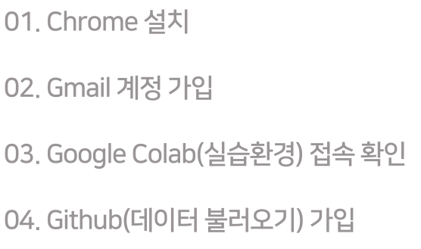
Copyright © 2021 by aSSIST ALL RIGHTS RESERVED

Slide 3
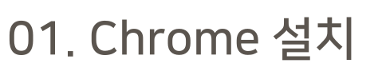
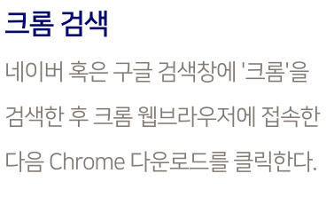
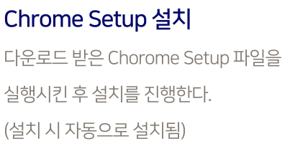
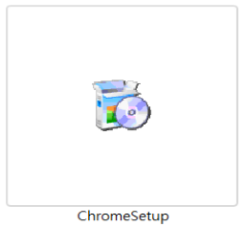






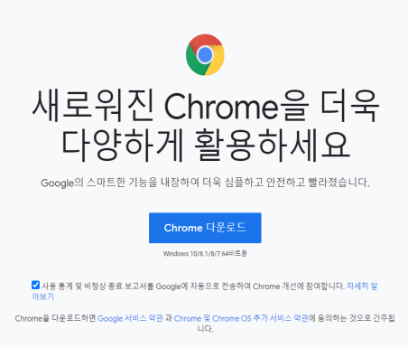
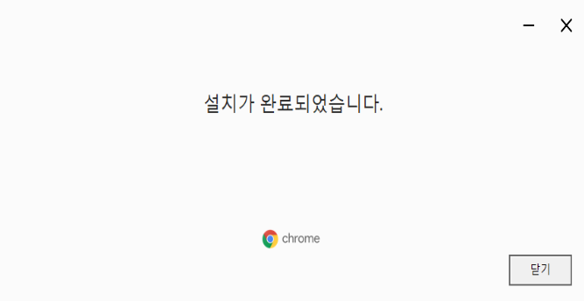
☑클릭
*크롬설치: chrome.google.com
Copyright © 2021 by aSSIST ALL RIGHTS RESERVED

Slide 4
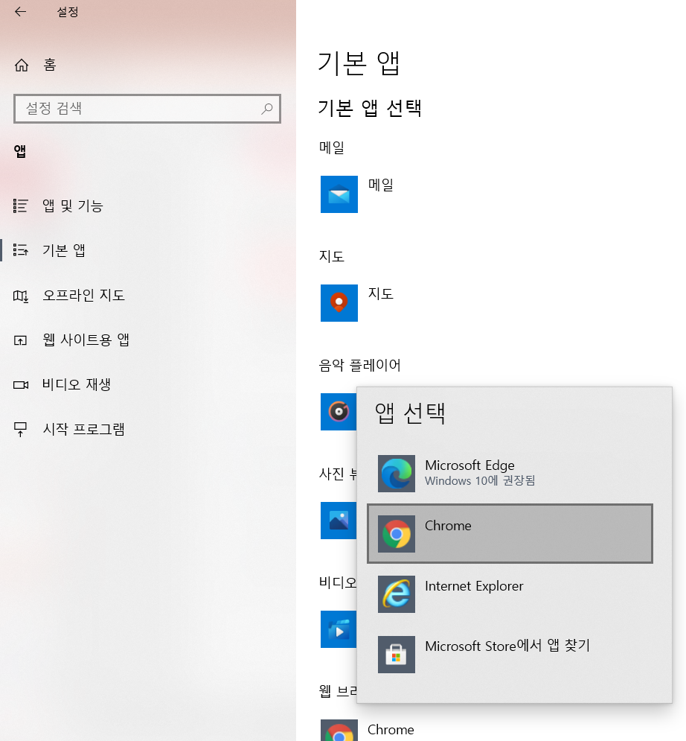
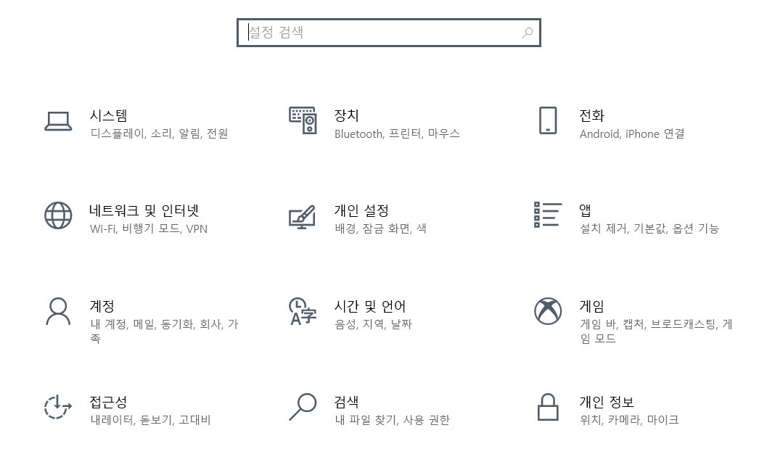
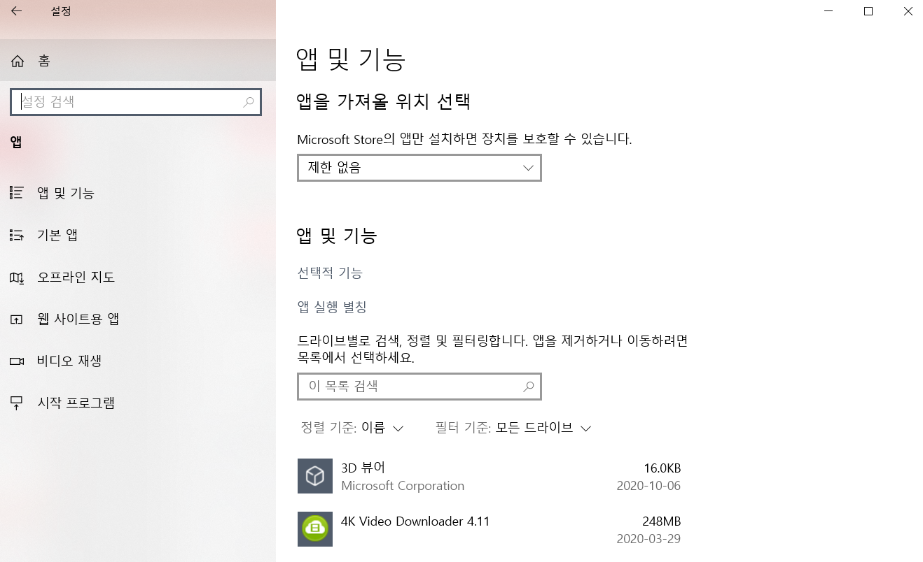
※ Chrome 설치가 완료 되었다면, Chrome을 인터넷 ‘기본 브라우저’로 설정해 주세요.
(1) PC에서 ‘윈도우 키’ 클릭 -> (2) ‘설정’ 검색 -> (3) ‘앱’ 클릭 -> (4) ‘기본 앱’ 클릭 -> (5) ‘웹 브라우저’ 선택(Chrome)
설정
(5)
(3)
(4)
☑클릭
☑클릭
☑클릭
Copyright © 2021 by aSSIST ALL RIGHTS RESERVED

Slide 5

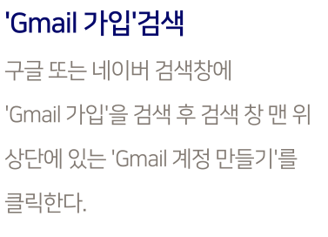
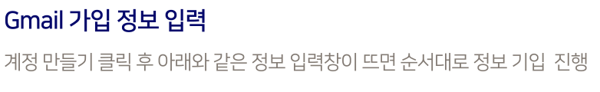
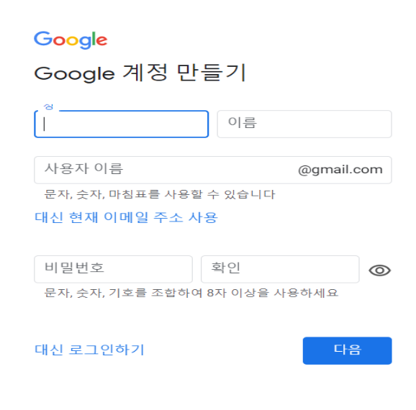
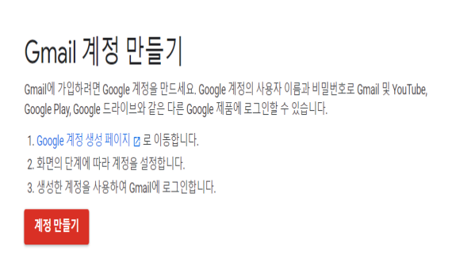
‘gmail 메일 계정 추가’
https://support.google.com/mail/answer/56256?hl=ko
☑입력
☑입력
☑입력
☑입력
☑입력
☑클릭
Copyright © 2021 by aSSIST ALL RIGHTS RESERVED

Slide 6

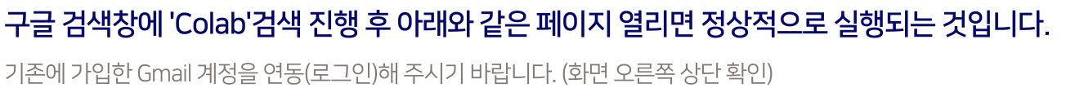
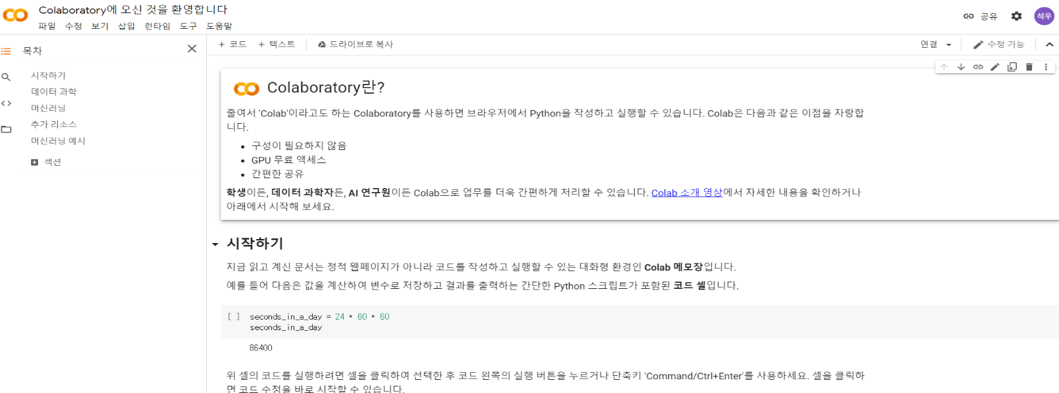
colab.research.google.com
☑ Gmail로 로그인 되어 있는 지 확인
Copyright © 2021 by aSSIST ALL RIGHTS RESERVED

Slide 7

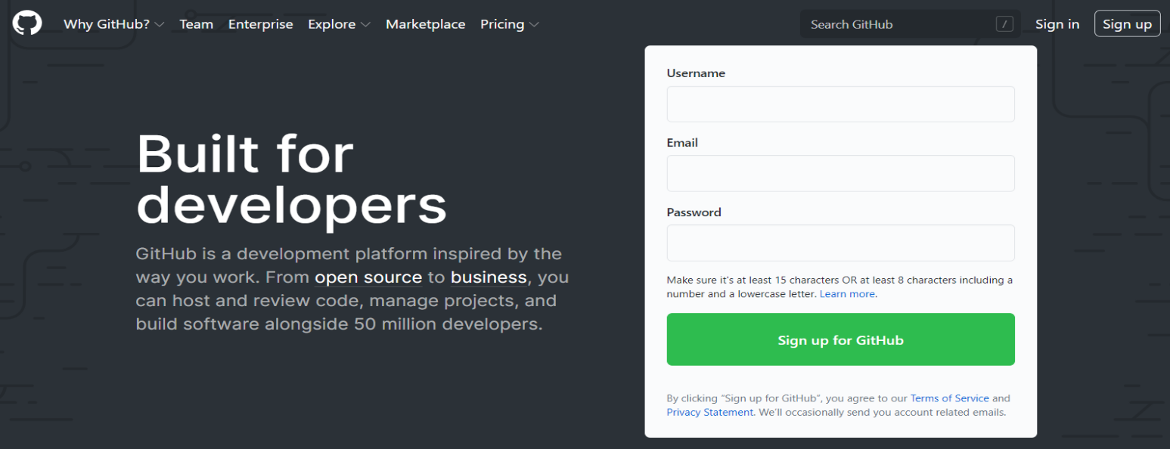
github.com
☑ 입력
☑ 입력 (반드시 실제 메일이 확인 가능한 메일 주소 기입)
☑ 입력 (되도록 쉽게 기억되는 PW로 설정)
Copyright © 2021 by aSSIST ALL RIGHTS RESERVED

Slide 8
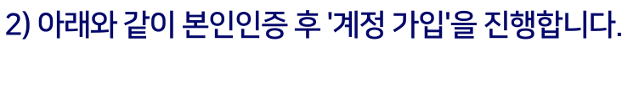
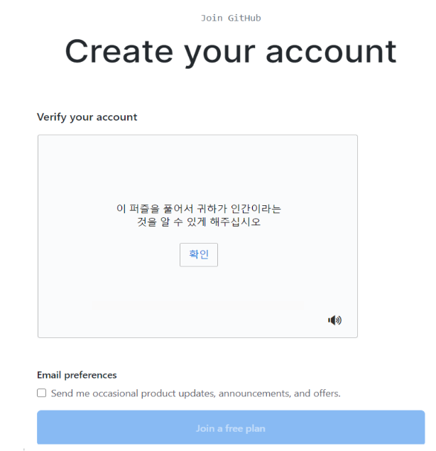
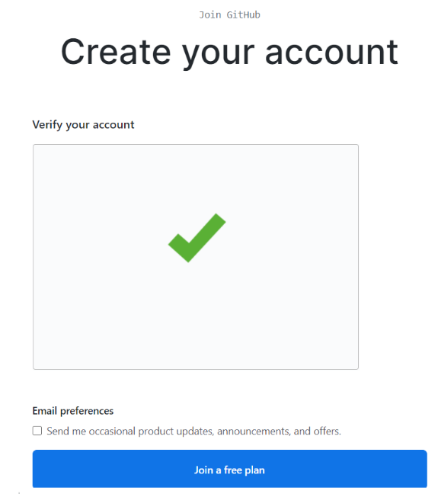
① 간단한 퀴즈 진행 (해킹 방지를 위한 절차)
② 아래 Join a free plan이 활성화 되면 클릭
Copyright © 2021 by aSSIST ALL RIGHTS RESERVED

Slide 9
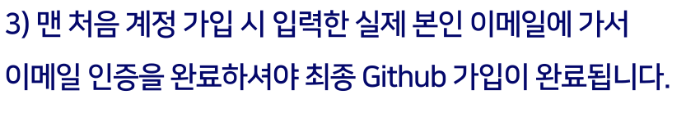
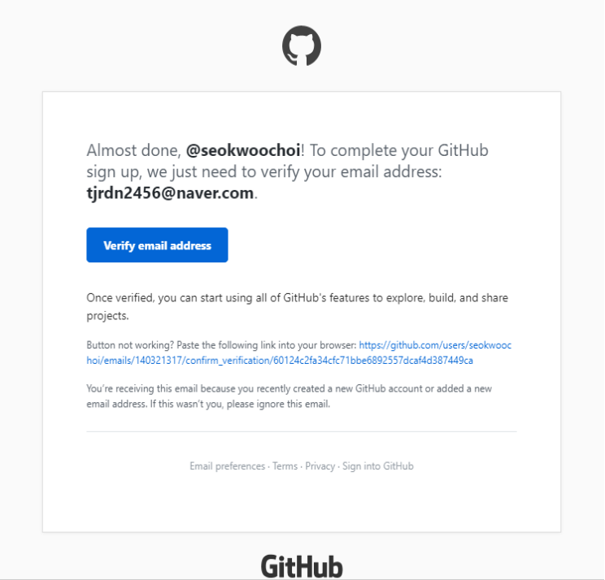






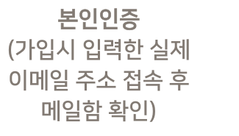
☑클릭
Copyright © 2021 by aSSIST ALL RIGHTS RESERVED

Slide 10

프로그램 설치와 관련하여 궁금하신 사항은 문의바랍니다.
기업교육센터 : mhahn@assist.ac.kr / 010-2535-5743
Copyright © 2021 by aSSIST ALL RIGHTS RESERVED

